Slide 1
ACCIÓN POR EL CLIMA
13

Slide 2
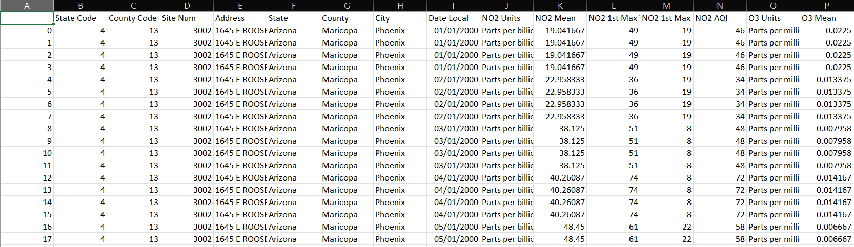
Fuentes de datos
Se tiene una base de datos que contiene información del año 2000 al 2016 de la contaminación en el aire en USA. Proporcionada por EPA (La agencia de protección ambiental)

Slide 3
FUENTES DE DATOS
Para el caso de México tenemos el registro de emisiones y transferencia de contaminantes del SEMANART.

Slide 4
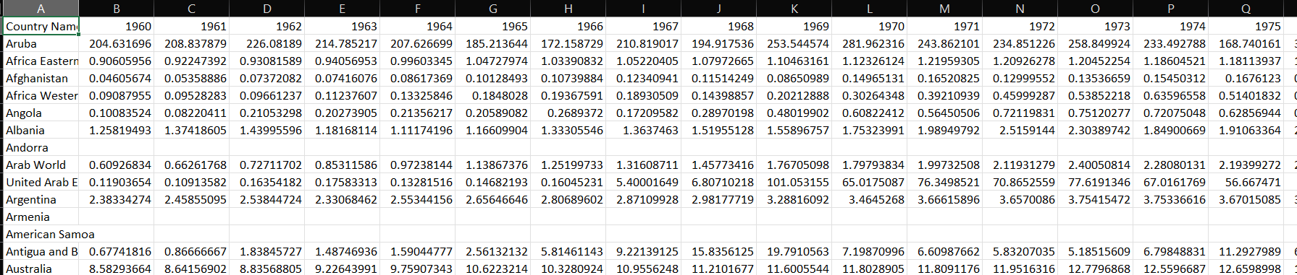
FUENTES DE DATOS
El banco Mundial es nuestra tercer fuente donde se muestra la emisión per cápita de CO2

Slide 5
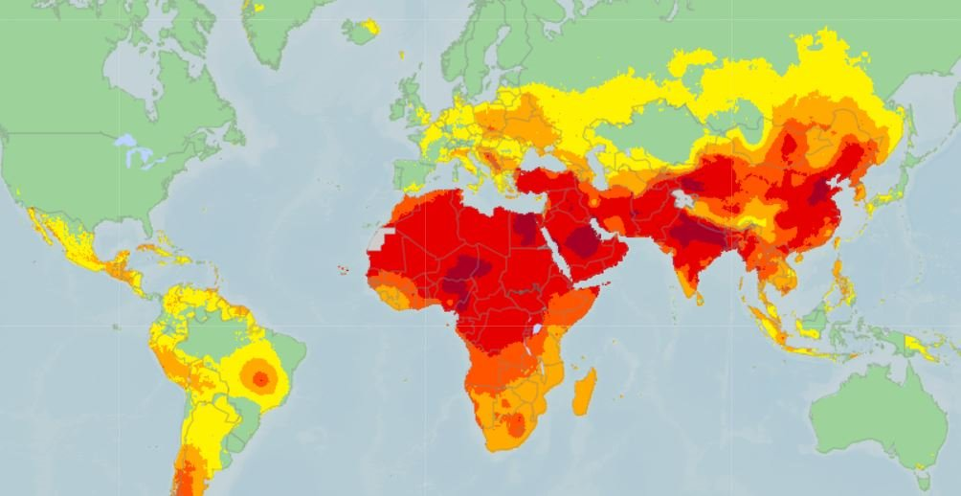
Visualizaciones

